Slide 1
2026 컴투스 지니어스 8기 과제발표
방치형 게임(Com2us Taskbar Hero)
1

Slide 2
CONTENTS
목차
1부 서버 · 2부 클라이언트 — 같은 저장소, 다른 작업 방식
제1부 — 서버
1 개발 환경
2 개발 방식 한눈에 보기
3 개발 루프 — 문서 → 구현 → 검증 → 동기화
4 문서 체계
5 밸런스 수치를 잡기위한 과정
제2부 — 클라이언트(Unity)
6 클라이언트 개발 환경
7 개발 방식 한눈에 보기
8 UI를 손으로 만들지 않는다 — 에디터 빌더
9 자산 파이프라인
10 몬스터를 요청 한 줄로 — master-monster 파이프라인
2

Slide 3
PART 1
서버
3

Slide 4
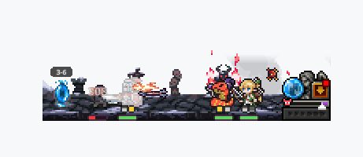
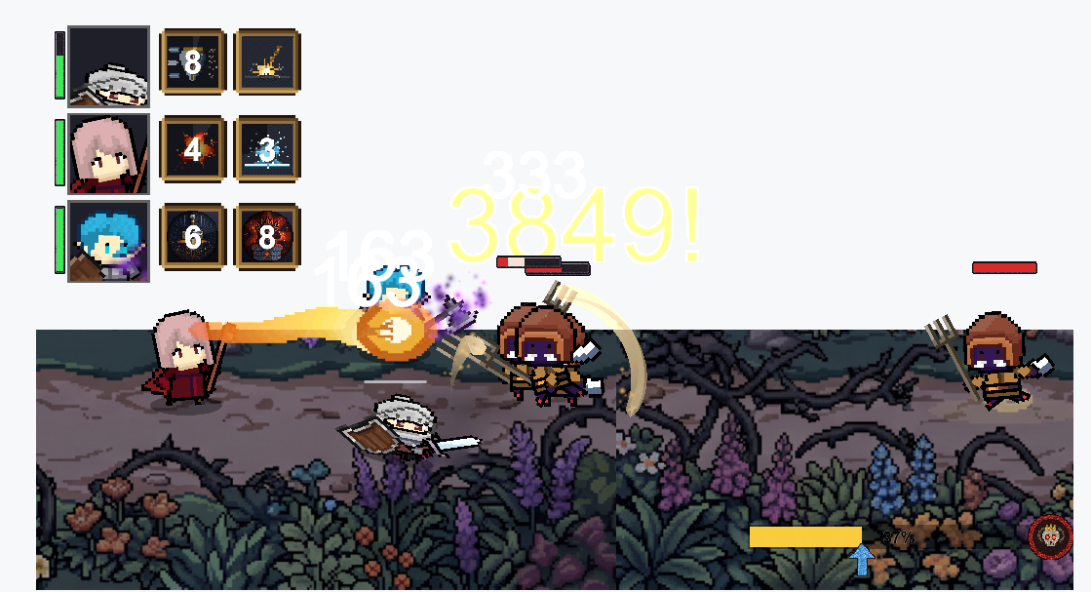
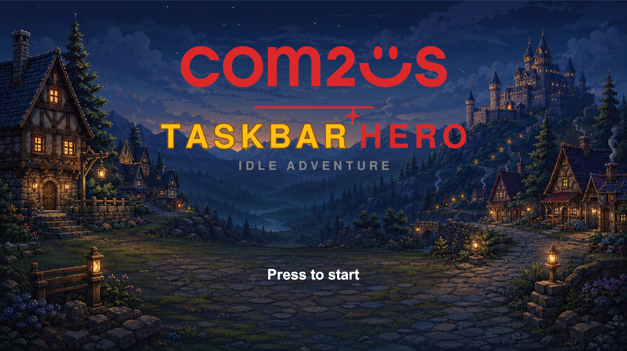
OVERVIEW
프로젝트 개요
스팀 방치형 게임 (Taskbar Hero) 모작 — 서버 2종 + 공유 라이브러리 + Unity 클라이언트
서버
서버
공유
AccountServer
GameServer
TaskbarHero.Common
계정 · 인증 서비스
게임 로직 서비스
스테이지 · 인벤토리 · 거래소 · 가챠 …
netstandard2.0 ; net10.0 멀티타겟
원작 스팀 게임 TBH : 태스크바 히어로
모작 : Com2us Taskbar Hero
4

Slide 5
ENVIRONMENT
1. 개발 환경 — 서버
선택한 기술과 그 선택이 강제하는 규칙
구분 | 내용
런타임 | .NET 10 · ASP.NET Core Web API
DB | MySQL 8.4 (Docker), Redis 8.2
로깅 | ZLogger
개발 도구 | Claude Code(CLI) · Visual Studio Code
문서 | Markdown + Mermaid (ERD · 시퀀스 다이어그램)
5

Slide 6
APPROACH
2. 개발 방식 한눈에 보기
① 기획서 요청 → ② 검토·확정 → ③ 문서대로 구현 요청
↓
⑥ README 현황판 갱신 ← ⑤ 문서 동기화 ← ④ 빌드 + 실서버 검증
핵심은 기획 문서를 자세히 작성하여 클로드에게 많은 정보를 주는 것
· 기획서 단계에서 API 스키마 · DB 구조 · 에러 코드 · 예외 처리를 확정한다.
· 구현 단계에서는 그 문서를 그대로 지시서로 쓴다 → 구현 중 즉흥적인 설계 변경 감소 + 코드를 보지 않아도 문서만으로도 파악 가능
· 나중에 ＂왜 이렇게 했더라＂를 코드 주석뿐만 아니라 문서에서 확인할 수 있다.
6

Slide 7
LOOP
3. 개발 루프 — 여섯 단계
새 기능은 코드가 아니라 기획서 작성 요청으로 시작한다
①
②
③
기획서부터 요청
검토 · 확정
문서대로 구현
design-doc 스킬을 활용,
기능 구현을 위한 문서를 상세히 작성
기획서에서 결정되지 않은 이슈를
별도 항목으로 남겨, 구현을 위해
확정해야할 사항들을 재검토
"기획서 5.2를 구현해줘"
=> 기획서 확정 후, 그대로 구현을 진행
④
⑤
⑥
빌드 + 실서버 검증
문서 동기화
현황판 갱신
빌드 후 서버를 띄우고 API를 호출, 정상동작까지 확인
변경 사항에 대해 관련이 있는 문서는
정합성을 확인하여 동기화
README 체크리스트 최신화
7

Slide 8
LOOP ①②
3.1 ① 기획서부터 요청한다
docs/세부/<기능명>-기획서.md — design-doc 문서작성 커스텀 스킬
고정 목차 : 개요 · 기능 설명 · 요구사항 · 데이터 모델 · API 명세 · 처리 흐름 · 에러 코드 · 미결 사항 · 참고
가장 중요하게 지킨 것은 구현의 근거를 문서로 남기는 것
그때 이걸 왜 이렇게 구현했지?
문서를 확인한다.
예 — 소모품(부스터) 기획서
"버프는 스테이지 클리어 보상에만 적용된다(확정)"
근거: 부스터는 접속해서 직접 스테이지를 도는 플레이를 보상하는 소모품이고, 오프라인 보상은 이미 효율 50% · 12시간 상한으로 조정된 소급 지급이라 그 위에 배율을 얹지 않는다.
8

Slide 9
LOOP ③
3.2 ③ 문서대로 구현을 요청한다
기획 문서와 별개로 코드 작성시 지켜야할 공통 규칙은 CLAUDE.md 에 명시한다.
컨트롤러에는 HTTP 액션 메서드만 두고, 공통 보조는 GameApiControllerBase에 상속으로
서비스 클래스의 모든 메서드에 /// <summary> 주석 필수
DB 결과는 dynamic 금지 => 스칼라 제네릭 매핑만
재화 · 아이템 변경은 단일 트랜잭션, 서버 권위(클라이언트 보고 불신)
구현 요청은 "기획서 5.2를 구현해줘" 같은 형태였다.
9

Slide 10
LOOP ④
3.3 ④ 빌드 + 실서버 검증
구현 후 빌드와 실제 동작 검증을 거쳐야 완료로 인정했다
기존 서버 강제 종료 → dotnet build → 포어그라운드 기동 → 헬스 체크 → 기능 테스트 → 강제 종료 · 결과 확인
규칙
검증
서버는 기능 구현 후 필수적으로 빌드 + 테스트 진행
실제 저장소에 붙여 검증한다
· 기능이 기획서에 맞게 구현이 되었는 지 확인
· 실제 MySQL · Redis에 붙여 API를 호출
· 결과를 DB에서 직접 대조
· 테스트로 만든 데이터는 되돌린다
10

Slide 11
LOOP ⑤
3.4 ⑤ 문서 동기화 — 이 프로세스의 핵심
세부 기획서가 정본, 아래 넷은 기획서를 가로질러 모은 집약 참조본
무엇이 바뀌면 | 갱신할 문서
엔드포인트 · 요청/응답 필드 | docs/공통/api-통합.md
DB 테이블 · 컬럼 · 마스터 데이터 | docs/공통/db-erd-통합.md ( + db-schema.sql )
에러 코드 | docs/공통/error-code-정의.md + TaskbarHero.Common/ErrorCode.cs
처리 흐름 | SequenceDiagram/README.md (기능별 Mermaid 시퀀스)
정합성 체크는 양방향으로 한다
기획서 → 통합 문서(빠진 항목 추가) · 통합 문서 → 기획서(폐기된 항목이 남아 있지 않은지)
경로나 이름을 바꿨으면 옛 문자열이 문서 어디에도 남지 않았는지 grep으로 확인한다.
문서의 정합성 확인은 CLAUDE.MD 에 명시되어 있다.
11

Slide 12
DOCS
4. 문서 체계
정본은 언제나 docs/세부/ — 충돌하면 세부 기획서를 따른다
docs/
├── 서버-시스템-전체-개요.md # 최상위 진입 문서
├── 서버-개발-계획.md # 개발 순서·일정
├── com2us-taskbar-hero-개발환경.md
├── 세부/ ★ 정본 — 기능별 기획서
│ ├── account-login · save-data · inventory
│ ├── stage-battle · trade · gacha · mail
│ ├── attendance · growth · offline-reward
│ └── master-data/ # 마스터 값·스키마
├── 공통/ 집약 참조본 + 공유 계약
│ ├── api-통합.md · db-erd-통합.md
│ └── error-code-정의.md · 로깅-규칙.md
└── images/ # 원작 화면 캡처(기획 근거)
SequenceDiagram/README.md # 기능별 처리 흐름
정본
docs/세부/ 가 언제나 정본이다. 충돌하면 세부 기획서를 따른다.
집약 참조본
docs/공통/ 은 여러 기획서에 흩어진 내용을 한 장에 모은 편의용. 단, 클라이언트와 공유하는 계약(에러 코드 숫자 값 등)은 여기서 확인한다.
그림으로 고정
원작 게임 화면 캡처를 docs/images/에 두고 기획서에서 참조해, "무엇을 모작하는지"를 글이 아니라 그림으로 고정했다.
12

Slide 13
BALANCE
5. 밸런스 수치를 잡기위한 과정
기획서로 정할 수 있는 것은 규칙이지 수치가 아니다
"몬스터 체력을 얼마로 둘까"는 문서로 합의할 수 없고 재 봐야 안다. 그런데 이 게임에서 그 측정은 원래 불가능했다.
전투 계산이 클라이언트 권위라 서버는 몬스터 스탯을 로드조차 하지 않고, 클리어 시간을 알려면 Unity를 켜고 스테이지에 들어가 사람이 스톱워치를 재야 했다.
서로 모르는 채 갈라진 두 숫자
· ‘지금 난이도가 너무 쉬운데, 좀 더 난이도 있게 만들어줘.’
→ 너무 어려워지거나 인게임 전투에 변화가 거의 없음
· ‘보스 공격력이 너무 강한데, 지금보다는 쉽게 만들어줘.’
→ 보스가 너무 약해져서 잡몹과 똑같이 변함
13

Slide 14
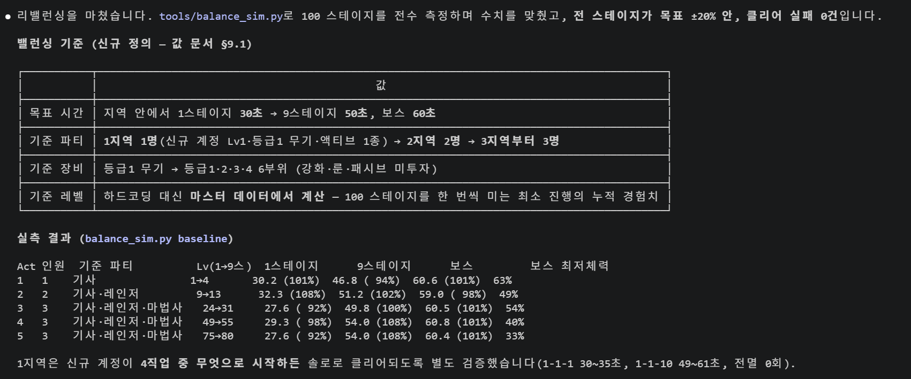
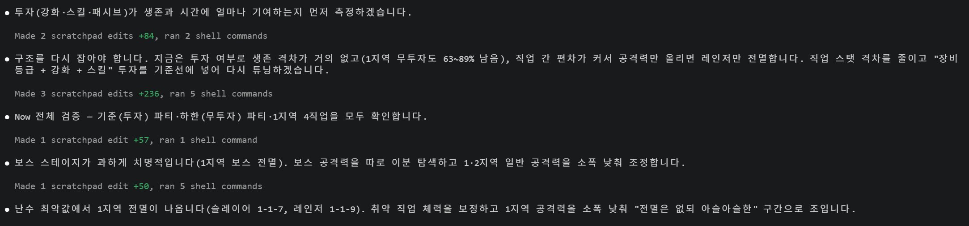
BALANCE
5.1 스크립트로만 구현한 인게임 전투 하네스
tools/balance_sim.py — 한 스테이지 전투를 1/60초 고정 스텝으로 압축 실행
 | 씬 하네스 (BattleDevScene 등) | 밸런스 시뮬레이터
무엇을 잘라냈나 | 로그인 · 스테이지 진입 · 게임 흐름 | 거기에 더해 Unity · 렌더링 · 실시간
무엇이 필요한가 | 전투 화면 + IMGUI 계기판 | 전투 규칙과 수치만
누가 읽나 | 사람이 눈으로 (타격감 · 외형) | 기계가 수치로 (초 · %)
한 판 도는 비용 | 에디터 켜고 플레이 모드 진입 | 한 프로세스, 100 스테이지 전수도 한 명령
왜 필요할까? => 실제 유니티 환경에서 측정 시,
유니티를 실행하고 클리어 시간을 측정하는
과정이 굉장히 오래걸림 + 유니티 MCP를
통한 환경에서의 시간 측정도 굉장히
부정확하여 토큰만 낭비하는 일이 많아짐.
14

Slide 15
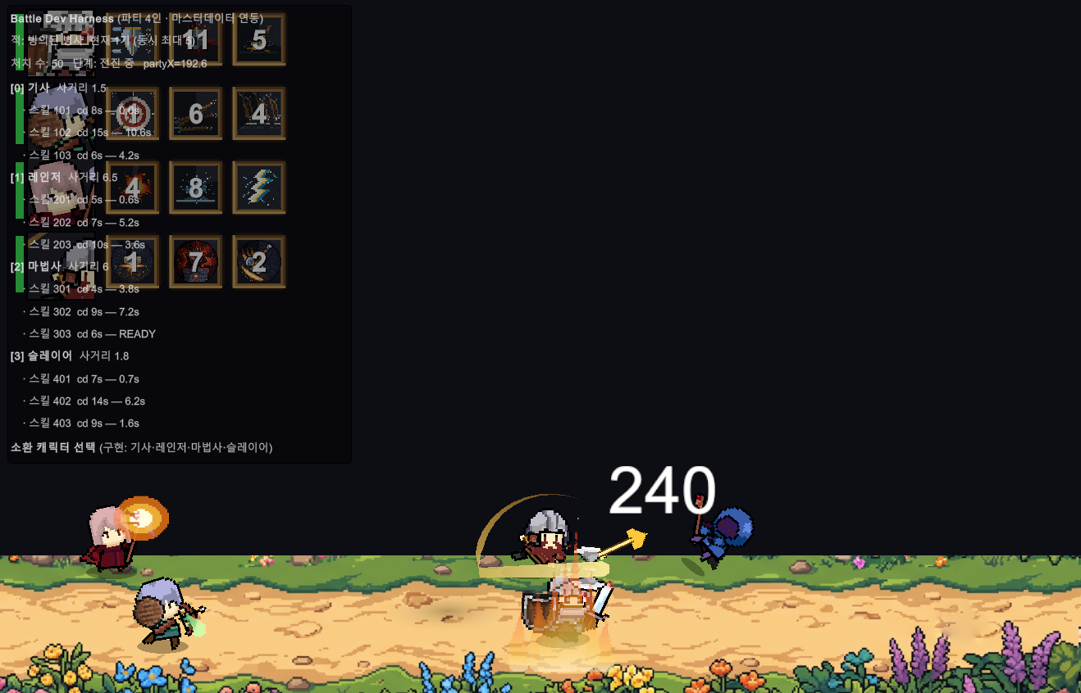
BALANCE
5.2 하드코딩을 최소화한다 — 무엇을 어디서 읽는가
하네스가 실제 게임과 갈라지면 산출한 밸런스 근거 전체가 무효가 된다
대상 | 출처
마스터 수치 (몬스터 · 스폰 · 직업 · 레벨 · 스킬 계수 · 아이템 · 강화 · 룬) | 서버의 마스터 데이터
전투 상수 (스폰 주기 · 동시 상한 · 이동속도 · 피해 배수) · 파티별 사거리 | 유니티 클라이언트의 전투관련 상수
스킬 모션 길이 · 광역 판정 반경 | Assets/Prefabs/Effects/*.prefab의 프레임 수 · fps · 스케일 + 스킬 이펙트의 타격범위
클라이언트 전투 개발용 화면
15

Slide 16
BALANCE
5.3 ① 1차 — 시간을 맞춘다
목표와 기준 파티를 문서에 못 박고 100 스테이지를 맞춘 뒤 baseline으로 대조
실제 요청은 한 줄
"1-10 스테이지를 회원가입 후 성장에 투자하지 않은 상태로 1분 안에 아슬아슬하게 깰 수 있도록 리밸런싱 해줘"
이 명령에는 어떤 환경에서 어떤 조건이 되도록 밸런스를 맞춰야함을 확실히 알 수 있으므로 하네스를 통해 수치를 잡을 수 있다.
여기까지로 시간 목표는 전부 달성(91~108%). 그런데 보스 최저체력이 63·49·54·40·33% — 체력이 거의 닳지 않아 긴장감이 없었다.
16

Slide 17
BALANCE
5.3 ② 2차 — "아슬아슬하게"를 만든다
처음부터 계획된 것이 아니라, 1차 측정이 드러낸 사실에서 시작됐다
투자 기여도 측정 → 구조 재설계 → 전체 검증 → 보스 별도 조정 → 난수 최악값 보정
측정이 알려 준 것 | 그래서 바꾼 것
투자해도 생존 격차가 거의 없다 | 장비 등급 · 강화 · 스킬을 기준 파티에 포함시켜 투자에 의미를 준다
공격력만 올리면 레인저만 전멸한다 | 원인은 체력이 아니라 광역 처리력 → class_master의 체력 격차를 좁힌다
1지역 보스에서 전 직업 전멸 | 강몹 8마리가 60초 내내 붙는다 → 보스 공격력만 따로 이분 탐색
시드를 바꾸면 전멸이 나온다 | 취약 직업 체력 보정 + 1지역 공격력 소폭 하향
마지막 줄은 하네스가 아니면 못 잡는다 — 난수로 결과가 흔들려 --repeat로 최악값을, 그것도 4직업 × 10스테이지를 다 돌려야 보인다.
17

Slide 18
BALANCE
5.3 ③ 결과 — 실제 게임에서의 1-10 보스전
명령 : 신규 계정이 아무 투자도 하지 않은 상태로 1지역 보스를 1분 내외로 아슬아슬하게 클리어하도록 밸런스를 조정해줘
 | 리밸런싱 전 | 지금
1지역 일반 | 15~27초 · 체력 62~100% | 30~50초 · 85% → 46%
1-10 보스(기사) | 35.6초 전멸(패배) | 60.6초 클리어 · 최저 23%
1-10 보스(타직업) | 24~31초 · 편차 큼 | 46~61초 · 23~66%
투자 요구 | 없음(1지역 내내 여유) | 2지역 중반부터 장비작·스킬작
치명타, 몹 흩어짐 등에 의한 변수가 있으나 실제 전투 시간을 비교적 정확히 맞출 수 있게 되었다.
1지역 보스(암흑 마법사) — 60.6초 클리어 · 최저 체력 23% (3.7배속)
18

Slide 19
PART 2
클라이언트 (Unity)
19

Slide 20
ENVIRONMENT
6. 클라이언트 개발 환경
구분 | 내용
엔진 | Unity 6000.5.3f1 (Unity 6) · URP 2D
씬 | 4개 (Title, CreateCharacter, Game, TeamList) + 개발용 하네스 씬 3개 (BattaleDevScene, AnimDevScene, CharacterDevScene)
코드 구성 | Assets/Scripts/{Managers, UI, Battle, Game, MasterData, Spum} — 기능 단위 .asmdef
서버 계약 | TaskbarHero.Common을 로컬 UPM 패키지로 참조 · DTO/ErrorCode 재정의 금지
통신 | UnityWebRequest + 공유 DTO — JsonUtility와 서버 System.Text.Json이 같은 JSON
정적 데이터 | Assets/Resources/MasterData/*.json 17개 — 마스터 DB에서 추출기로 생성
아트 · 사운드 | 아이템 아이콘 96종 전부 절차적 생성 · 사운드 67종
개발 도구 | Claude Code + Unity MCP(에디터 원격 조작) · 에디터 메뉴 TaskbarHero/*
20

Slide 21
APPROACH
7. 개발 방식 한눈에 보기 — 서버와 무엇이 다른가
서버가 확정한 계약 위에서, 화면을 손으로 조립하지 않고 "화면을 만드는 코드"로 굽는다
서버 계약 확정 → 클라 UI 기획서 → 에디터 빌더로 화면을 굽고 런타임 컨트롤러 배선
→ Unity MCP로 플레이 모드 진입 · 검증 → 문서 · 현황판 갱신
 | 서버 (1부) | 클라이언트 (2부)
무엇을 근거로 | 세부 기획서(정본) | 서버 구현 문서 + 원작 캡처 → UI 기획서
무엇을 산출 | 컨트롤러 · 서비스 · 리포지토리 | 화면을 생성하는 에디터 빌더
어떻게 검증 | 서버 기동 → API 호출 → DB 대조 | Unity MCP로 에디터 원격 조작 → 상태 조회 · 스크린샷
잘못됐을 때 | 빌드 오류 수정 후 테스트 재시도 | 클라이언트 스크립트 수정 후 플레이 모드에서 검증
21

Slide 22
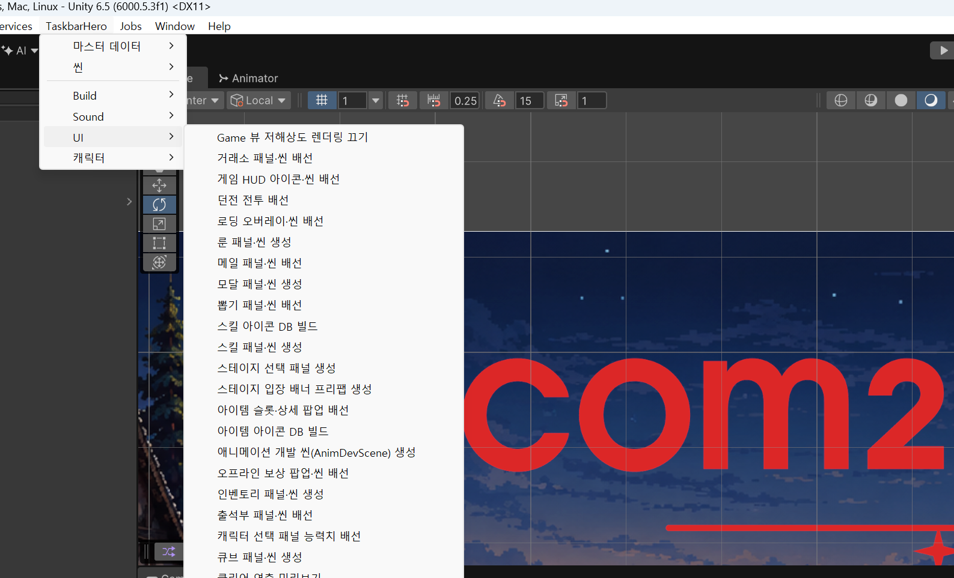
BUILDER
8. UI를 손으로 만들지 않는다 — 에디터 빌더
클로드는 유니티 에디터의 화면을 눈으로 확인하지 못한다.
AI 에이전트는 Inspector에서 오브젝트를 끌어다 놓거나 화면을 눈으로 보며 배치를 다듬을 수 없다.
그래서 UI를 손으로 조립하는 대신 "계층을 생성하는 에디터 스크립트"를 작성해, 메뉴 한 번으로 화면을 다시 굽는 방식을 택했다.
Assets/Editor/ 에디터 스크립트 35개, 그중 13개가 *UiBuilder
재현 가능 · 화면이 코드에서 재생성된다. 깨지면 다시 굽는다
리뷰 가능 · UI 변경이 .unity/.prefab 바이너리가 아니라 코드 변경을 통해 이뤄져, 클로드에서 빠르게 변경사항을 캐치할 수 있다.
대화로 수정 가능 · "패널 폭을 줄여라"를 빌더의 숫자 하나로
에디터 메뉴 TaskbarHero/UI — 화면별 빌더가 메뉴 항목으로 노출된다
22

Slide 23
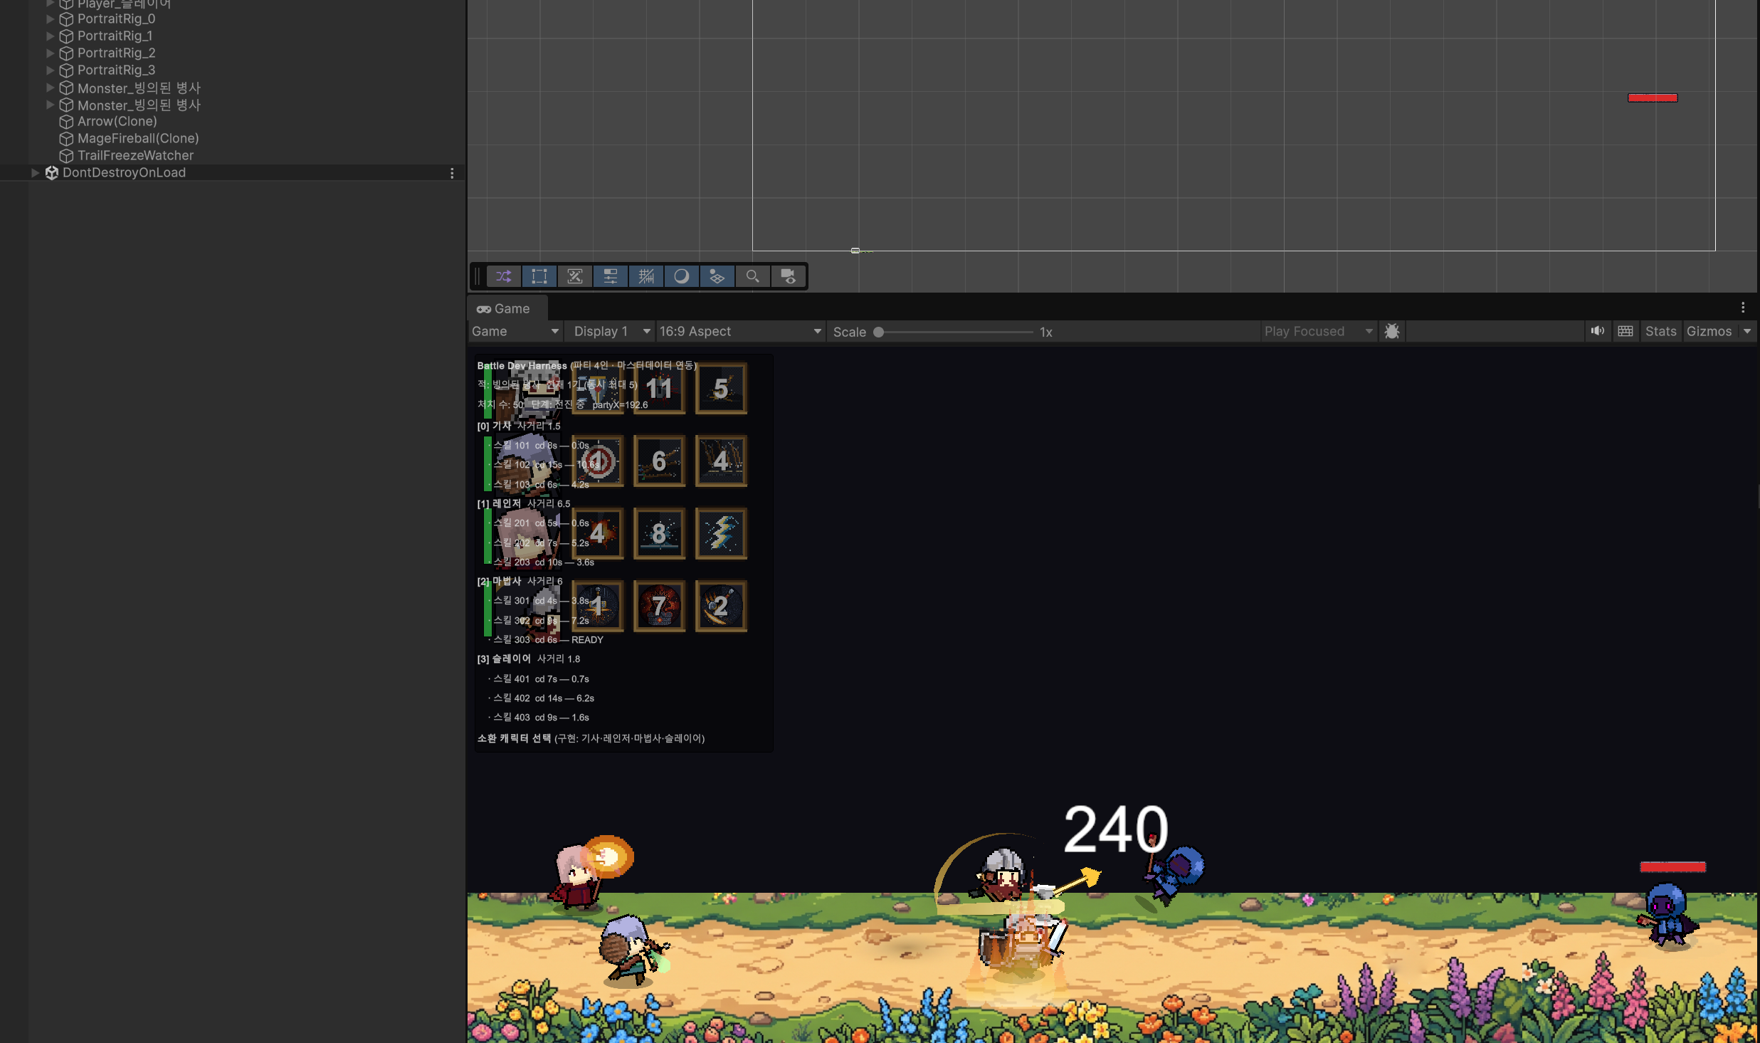
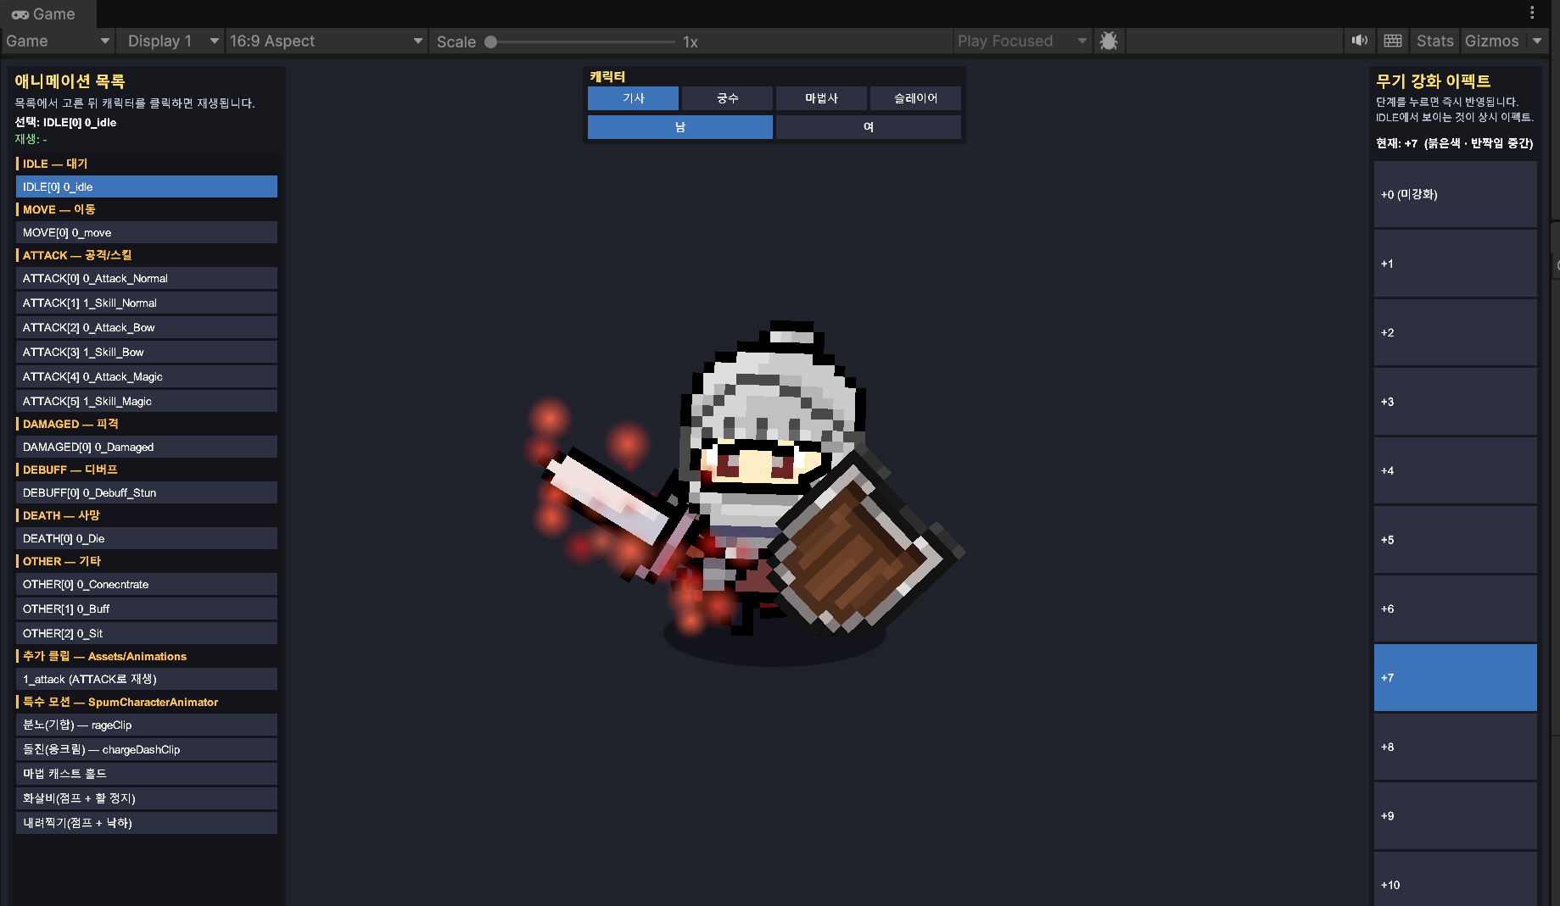
HARNESS
8.1 개발용 하네스 구성
인게임 전투를 개발하기 위한 개발용 씬
BattleDevScene — 파티 4인 스탯 · 스킬 쿨다운 · 소환 선택을 IMGUI로
AnimDevScene — 클립 목록 · 직업/성별 전환 · 무기 강화 단계별 이펙트
· BattleDevScene은 로그인·스테이지 진입을 거치지 않고 전투만 켠다 — 광역 데미지가 몇 대에 들어갔는지, 쿨다운이 실제로 도는지를 숫자로 확인한다.
· 이 IMGUI는 개발 전용이라 serverMode=true인 GameScene에서는 OnGUI가 자동으로 생략된다.
· 진입 단계가 짧을수록 원격 검증의 실패 지점이 줄고, 측정값도 다른 시스템에 오염되지 않는다.
23

Slide 24
ASSETS
9. 자산 파이프라인 — 코드로 생성한다
아트 리소스를 외주·구매 없이, 이미지 생성을 통해 클라이언트에서 활용
자산 | 도구 | 산출
아이템 · 스킬 · UI 아이콘 | pixel-item-icons 스킬 (절차적 픽셀 아트 + 팔레트 레지스트리) | Assets/Art/Icon/ — 아이템 96종
전투 · 버프 · 투사체 이펙트 | unity-pixel-vfx 스킬 (프레임 시퀀스 PNG) | Assets/Art/Effect/*
BGM · 효과음 | tools/poe-sfx/generate_sound.py | Assets/Sound/ — 67종
마스터 데이터 번들 | tools/master_data_export.py (마스터 DB → camelCase JSON) | Resources/MasterData/*.json — 17개
몬스터(능력치+외형+프리팹) | master-monster 스킬 + master_monster_tool.py | monster_{code}.prefab — 12종
master-item 스킬 — "아이템 한 종 추가"를 요청 한 번으로
① 코드 자동 채번 → ② 정본 2곳 동시 삽입 + 자동 재검증 → ③ 아이콘 생성 → ④ .meta째 이동해 GUID 보존 → ⑤ DB 재적용 + 클라 JSON 재추출
24

Slide 25
PIPELINE
10. 몬스터를 요청 한 줄로— master-monster 파이프라인
"검은 갑옷의 스켈레톤 기사, 2지역 5스테이지에 4마리" → 그 몬스터가 실제 전투에 나온다
① 입력 해석 → ② 능력치·외형 결정 → ③ 정본 + 스폰 반영 → ④ 프리팹 생성 → ⑤ 전투 배선 → ⑥ 번들 재생성 → ⑦ 검증
└──────── ③ 도구(CLI) ────────┘ └─ ④⑤ Unity MCP ─┘ └ ⑥ CLI ┘
단계 | 무엇이 자동인가 | 수단
② 능력치 | 클라이언트 MonsterStatCurve와 같은 산식으로 Act·스테이지에서 hp·attack 산출 | CLI
② 외형 | SPUM 태그로 파츠를 뽑아 레시피 JSON 생성 · Act별 계열 고정 | CLI
③ 정본 | 값.md · schema.sql · 레시피 · stage_spawn 네 곳을 한 명령으로 갱신 | CLI
④⑤ 프리팹·배선 | 레시피에서 프리팹 조립 + 코드→프리팹 맵 갱신 | Unity MCP
⑥ 번들 | 마스터 DB 재적용 + 클라 JSON 재추출 (전투는 클라 권위) | CLI
⑦ 검증 | 정본↔스키마 불일치 · 코드 규약 · 미배치 몬스터 검사(verify) | CLI
부족한 값은 되묻지 않고 규칙으로 채운다 — monster_code는 Act 대역에서 자동 채번(보스 xx99), 스테이지 미지정이면 그 Act 중간.
25

Slide 26
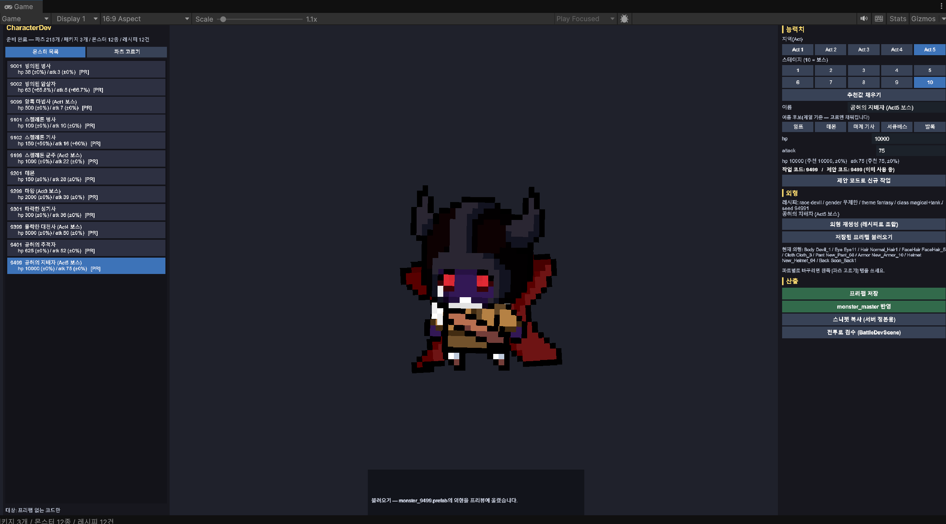
PIPELINE
10.1 몬스터의 외형을 자동 결정
CharacterDevScene — 능력치는 자동이지만, 뽑힌 외형이 쓸 만한지는 사람이 봐야 한다
왼쪽 — 몬스터 목록
코드·이름·hp·atk와 추천값 대비 편차, [PR](Prefab·Recipe) 보유 표시
가운데 — 외형 프리뷰
고른 몬스터의 프리팹을 그 자리에 세운다
오른쪽 — 능력치 · 외형 · 산출
[추천값 채우기] · 레시피와 시드가 고른 파트 목록 · [외형 재생성] · [프리팹 저장] · [스니펫 복사]
26

Slide 27
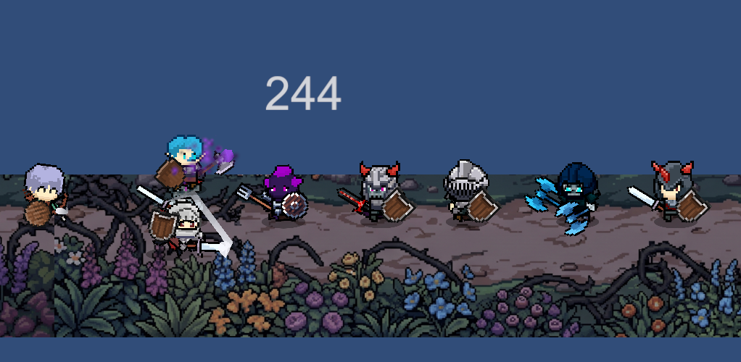
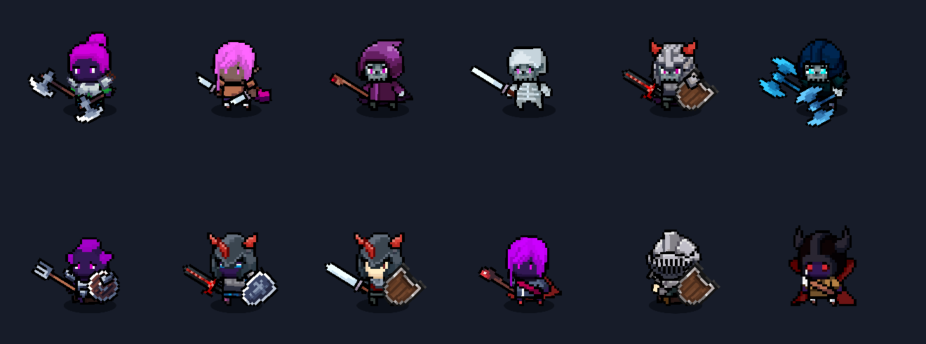
PIPELINE
10.2 파이프라인의 산출물
현재 게임의 몬스터 12종(일반 7 + Act별 보스 5)이 전부 이 파이프라인 산출물
생성된 몬스터가 실제 전투에 등장 — 오른쪽 6종이 모두 파이프라인 산출물
인게임에 등장하는 몬스터 프리팹 12종 — 1지역 ~ 5지역
외형만 바꾸는 요청은 서버손으로 만든 프리팹이 하나도 없다 — 전부 태그 → 레시피 → 프리팹 → 스폰 테이블을 거쳐 전투에 들어왔다. 이름·HP·공격력은 서버 정본에서 추출한 번들에서 읽는다.
정본·DB·번들을 건드리지 않는다 — 같은 경로에 덮어써 GUID가 유지되므로 "다시 뽑아 달라"를 몇 번 반복해도 DB 재적용도, 씬 수정도 없다.
27

Slide 28
SUMMARY
정리 — 과제 진행 간 세가지 축
①
②
③
문서를 기반으로 작업을 시작
만드는 절차를 코드로
유니티 MCP + 하네스 구성
코드작성을 바로 시키지 않고 기획서를 먼저 확정한 뒤 그 문서를 기반으로만 작업을 진행한다.
"확정"과 "그렇게 정한 이유"를 함께 남겨, 그때 왜 이렇게 했지 라는 질문에 대해 스스로 답을 찾을 수 있도록 하였다.
화면 · 아이콘 · 이펙트 · 마스터 번들 · 몬스터 — 산출물을 직접 편집하지 않고 그것을 생성하는 스크립트를 남겼다.
그래서 어느 것이든 "다시 만들어라"가 실행 가능한 요청이 된다.
개발자가 직접 보는 씬이 아닌, 클로드를 위한 개발용 DevScene들을 추가하여, 구현에 대한 검증과 테스트가 효율적으로 이뤄지도록 하였다.
아이템 및 몬스터 등 일부 리소스에 대한 클라, 서버 작업을 자동화하여 효율적으로 과제를 진행할 수 있도록 구성하였다.
28

Slide 29
감사합니다
29

